Slide 1
Метапредметный результат, как основа формирования профессиональных компетенций
Преподаватели ГПОАУ ЯО Ярославского колледжа сервиса и дизайна
Сухова А.М.
Пономарёва Н.В.

Slide 2
В соответствии с запросами личности, государства и общества, в структуру требований к результатам освоения студентами основной профессиональной образовательной программы среднего профессионального образования, зафиксированных в ФГОС СПО, включены, наряду с личностными и предметными, метапредметные образовательные результаты. Они отражают освоение обучающимися межпредметных понятий, а также формируют способность их использования в практике для решения значимых профессиональных задач

Slide 3
Курс информатики имеет выраженную метапредметную направленность и обладает значительным потенциалом в эффективном формировании метапредметных образовательных результатов.

Slide 4
Согласно статье «ФОРМИРОВАНИЕ МЕТАПРЕДМЕТНЫХ ОБРАЗОВАТЕЛЬНЫХ РЕЗУЛЬТАТОВ В ПРОЦЕССЕ РЕШЕНИЯ ЗАДАЧ ПО ИНФОРМАТИКЕ В ОСНОВНОЙ ШКОЛЕ» из научного журнала КубГАУ (Кубанский Государственный Аграрный Университет), №86(02), 2013 года, сформулированы следующие метапредметные образовательные результаты по информатике:

Slide 5
1.Умение самостоятельно ставить цель, формулировать учебную задачу на основе соотнесения того, что уже известно и усвоено учащимся, и того, что еще неизвестно.
2. Умение осуществлять поиск и выделение необходимой информации, применять методы информационного поиска, в том числе с помощью компьютерных средств.
3. Умение прогнозировать, предвосхищать результат решения учебно- познавательной задачи.
4. Умение самостоятельно определять последовательность промежуточных целей с учетом конечного результата.
5. Умение составлять план и последовательность действий, самостоятельно создавать алгоритм деятельности при решении проблем творческого и поискового характера.

Slide 6
6. Умение выбирать наиболее эффективные способы решения задач в зависимости от конкретных условий.
7. Умение осуществлять контроль деятельности в форме сличения способа действия и его результата с заданным эталоном с целью обнаружения отклонений и отличий от эталона.
8. Умение корректировать, вносить необходимые дополнения и изменения в план и способ действия в случае расхождения
прогнозируемого результата с полученным.
9. Умение оценивать, насколько правильно и качественно решена учебно-познавательная задача.
10. Умение структурировать информацию, выбирать критерии для сравнения, оценки и классификации объектов.
11. Умение осуществлять действия со знаково-символическими средствами, в том числе создавать и преобразовывать модели.

Slide 7
Выписка из ФГОС СПО по специальности 43.02.11 Гостиничный сервис При освоении дисциплины «Информатика и ИКТ» формируются следующие ПК
5.2.1. Бронирование гостиничных услуг.
ПК 1.1. Принимать заказ от потребителей и оформлять его.
ПК 1.2. Бронировать и вести документацию.
ПК 1.3. Информировать потребителя о бронировании.
5.2.2. Прием, размещение и выписка гостей.
ПК 2.3. Принимать участие в заключении договоров об оказании гостиничных услуг.
ПК 2.4. Обеспечивать выполнение договоров об оказании гостиничных услуг.
ПК 2.5. Производить расчеты с гостями, организовывать отъезд и проводы гостей.
5.2.3. Организация обслуживания гостей в процессе проживания.
ПК 3.3. Вести учет оборудования и инвентаря гостиницы.

Slide 8
Метапредметные результаты:
Умение прогнозировать, предвосхищать результат
Умение осуществлять поиск и выделение необходимой информации, применять методы информационного поиска, в том числе с помощью компьютерных средств.
Умение выбирать наиболее эффективные способы решения задач в зависимости от конкретных условий.
Умение корректировать, вносить необходимые дополнения и изменения в план и способ действия в случае расхождения прогнозируемого результата с полученным.
Умение структурировать информацию, выбирать критерии для сравнения, оценки и классификации объектов.
Умение оценивать, насколько правильно и качественно решена задача.
Формируемые ПК:
ПК 1.1. Принимать заказ от потребителей и оформлять его.
ПК 1.2. Бронировать и вести документацию.
ПК 1.3. Информировать потребителя о бронировании.
ПК 2.3. Принимать участие в заключении договоров об оказании гостиничных услуг.
ПК 2.4. Обеспечивать выполнение договоров об оказании гостиничных услуг.
ПК 5.1. Принимать участие в укомплектовании гостиницы работниками необходимых профессий, специальностей и квалификации.
ПК 5.2. Оформлять и разрабатывать кадровую документацию гостиницы на основе типовой
ПК 2.5. Производить расчеты с гостями, организовывать отъезд и проводы гостей.

Slide 9
Тема УВЗ в соответствии с учебной программой дисциплины «Информатика и ИКТ»
Электронные таблицы. Основные понятия и простейшими приёмы работы в программе MS Excel
Планируемые метапредметные результаты
Умение осуществлять поиск и выделение необходимой информации
Умение структурировать информацию, выбирать критерии для сравнения, оценки и классификации объектов.
Умение осуществлять контроль деятельности в форме сличения способа действия и его результата с заданным эталоном с целью обнаружения отклонений и отличий от эталона
Формируемые ПК:
ПК 5.1. Принимать участие в укомплектовании гостиницы работниками необходимых профессий, специальностей и квалификации.
ПК 5.2. Оформлять и разрабатывать кадровую документацию гостиницы на основе типовой.
Конкретное профессиональное применение

Slide 10
Тема УВЗ в соответствии с учебной программой дисциплины «Информатика и ИКТ»
Понятие информационных систем и баз данных
Планируемые метапредметные результаты
Умение осуществлять поиск и выделение необходимой информации
Умение выбирать наиболее эффективные способы решения задач в зависимости от конкретных условий
Умение структурировать информацию
Умение осуществлять действия со знаково-символическими средствами, в том числе создавать и преобразовывать модели.
Умение осуществлять контроль деятельности с целью обнаружения отклонений и отличий от эталона
Умение составлять план и последовательность действий, самостоятельно создавать алгоритм деятельности при решении проблем
Формируемые ПК:
ПК 1.1. Принимать заказ от потребителей и оформлять его (при помощи АСУ).
ПК 1.2. Бронировать и вести документацию (при помощи АСУ).
ПК 2.5. Производить расчеты с гостями, организовывать отъезд и проводы гостей.
ПК 3.1. Организовывать и контролировать работу обслуживающего технического персонала хозяйственной службы при предоставлении услуги размещения, дополнительных услуг, уборке номеров и служебных помещений.
Конкретное профессиональное применение

Slide 11
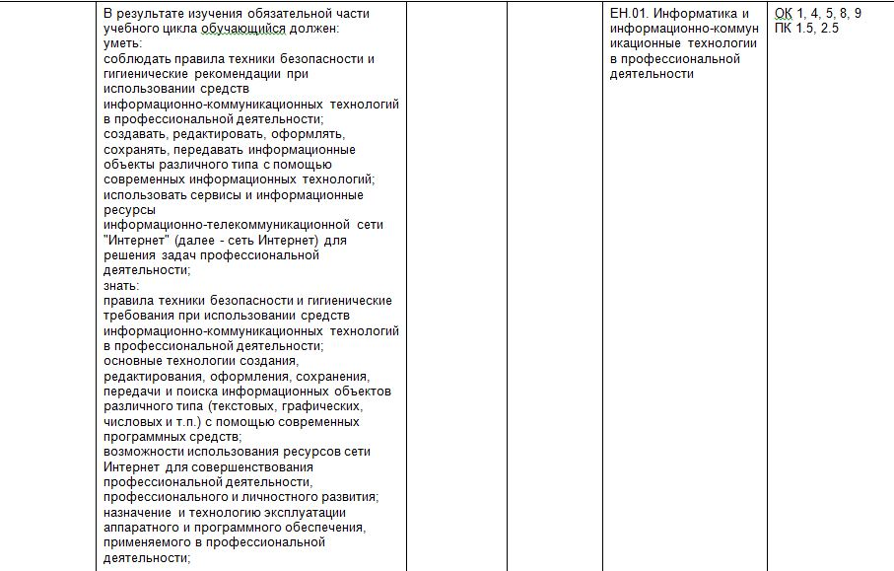
ФЕДЕРАЛЬНОГО ГОСУДАРСТВЕННОГО ОБРАЗОВАТЕЛЬНОГО СТАНДАРТА
СРЕДНЕГО ПРОФЕССИОНАЛЬНОГО ОБРАЗОВАНИЯ ПО СПЕЦИАЛЬНОСТИ
43.02.04 ПРИКЛАДНАЯ ЭСТЕТИКА

Slide 12
ОК 1. Понимать сущность и социальную значимость своей будущей профессии, проявлять к ней устойчивый интерес.
ОК 4. Осуществлять поиск, анализ и оценку информации, необходимой для постановки и решения профессиональных задач, профессионального и личностного развития.
ОК 5. Использовать информационно-коммуникационные технологии для совершенствования профессиональной деятельности.
ОК 8. Самостоятельно определять задачи профессионального и личностного развития, заниматься самообразованием, осознанно планировать повышение квалификации.
ОК 9. Быть готовым к смене технологий в профессиональной деятельности.
5.2.1. Проведение эстетико-технологических процессов услуг маникюра и педикюра.
ПК 1.5. Выполнять художественное оформление ногтей с использованием разных техник и материалов.
5.2.2. Проведение эстетико-технологических процессов косметических услуг.
ПК 2.5. Выполнять комплекс сервисного макияжа.

Slide 13
Планируемые метапредметные результаты
Умение осуществлять поиск и выделение необходимой информации
Умение структурировать информацию, выбирать критерии для сравнения, оценки и классификации объектов.
Умение составлять план и последовательность действий, самостоятельно создавать алгоритм деятельности при решении проблем творческого и поискового характера
Умение оценивать, насколько правильно и качественно решена учебно-познавательная задача.
Тема УВЗ в соответствии с учебной программой дисциплины «Информатика и ИКТ в профессиональной деятельности»
Разработка презентации в программе «Microsoft Power Point» по теме «Специальность моими глазами»
Формируемые ПК:
ПК 1.5. Выполнять художественное оформление ногтей с использованием разных техник и материалов.
ПК 2.5. Выполнять комплекс сервисного макияжа.
Конкретное профессиональное применение

Slide 14
Планируемые метапредметные результаты
Умение осуществлять поиск и выделение необходимой информации
Умение структурировать информацию, выбирать критерии для сравнения, оценки и классификации объектов.
Умение составлять план и последовательность действий, самостоятельно создавать алгоритм деятельности при решении проблем творческого и поискового характера
Умение оценивать, насколько правильно и качественно решена учебно-познавательная задача.
Тема УВЗ в соответствии с учебной программой дисциплины «Информатика и ИКТ в профессиональной днятельности»
Разработка презентации в программе «Microsoft Power Point» по теме «Популярные бренды в ногтевой индустрии»
Формируемые ПК:
ПК 1.5. Выполнять художественное оформление ногтей с использованием разных техник и материалов.
Конкретное профессиональное применение

Slide 15
Выводы
Достигнутые метапредметные результаты при освоении дисциплины «Информатика и ИКТ» (и других) позволяют студентам использовать их на практике для решения значимых профессиональных задач. Таким образом, можно утверждать, что метапредметный результат является основой для формирования профессиональных компетенций будущего специалиста.

Slide 16
СПАСИБО ЗА ВНИМАНИЕ!!!

